Slide 1


Створення звітів.
Практична робота 6
За навчальною програмою 2018 року
Урок 27

Slide 2

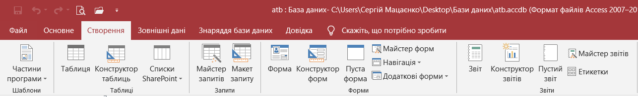
Поняття звіту.
Автоматичне створення звіту
Розділ 3 § 5.2
Для кожної бази даних може бути створено кілька звітів різної форми з різними даними. Наприклад, один звіт може бути створено для директора школи, а другий — для вчителя. Засоби Access 2016 для створення звітів зображені на рисунку.
1
2

Slide 3
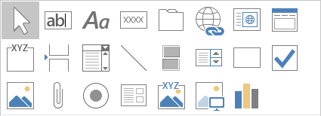
Поняття звіту.
Автоматичне створення звіту
Розділ 3 § 5.2
Елементи керування:
Вибір
Текстове поле
Підпис
Кнопка
Вкладка
Гіперпосилання
Поле зі списком
Список
Прапорець
Лінія
Перемикач
Діаграма

Slide 4
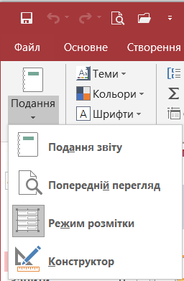
Поняття звіту.
Автоматичне створення звіту
Розділ 5 § 5.1
Звіт може бути виведений в одному з чотирьох режимів:
Подання звіту
Попередній перегляд
Режим розмітки
Конструктор
Назви цих режимів збігаються з назвами команд підменю кнопки Подання.
Порядок створення звіту багато в чому схожий з порядком створення форм.
Властивості звіту мають ті самі значення, що й властивості форми, тому вони тут не описуються.

Slide 5

Домашнє завдання
Розділ 3 § 5.2
Проаналізувати
§ 5.2, с. 91

Slide 6

Працюємо за комп’ютером
Розділ 3 § 4.4
Практична робота 6
Створення звітів

Slide 7
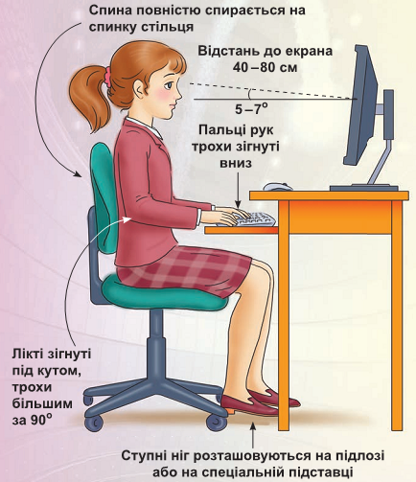
Працюємо за комп’ютером
Розділ 3 § 5.2
Сторінка
91

Slide 8
Дякую за увагу!
За навчальною програмою 2018 року
Урок 27

